Slide 1
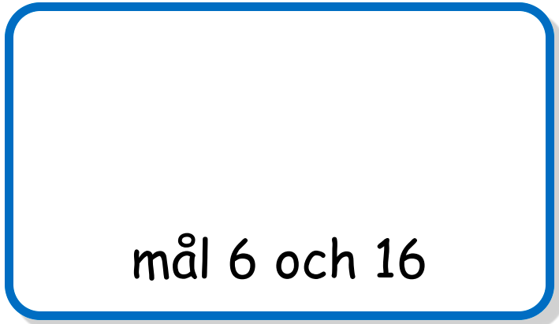
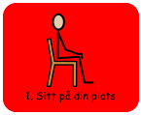
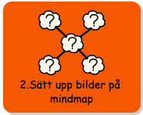
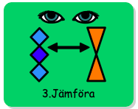
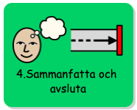
Dagens innehåll

Slide 2
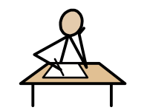
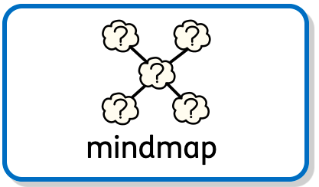
Det här ska vi göra idag:
Sätta upp bilder på mindmapen
Prata om nya begrepp
Jämföra två länder
Sammanfatta - Vad har vi lärt oss?

Slide 3
Hur kan ett hem se ut?
Sätt upp bilder på en mindmap

Slide 4
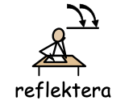
Hur kan ett hem se ut i olika delar av världen?

Slide 5
Hur kan ett hem se ut i olika delar av världen?

Slide 6
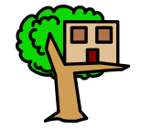
Hur kan ett hem se ut i olika delar av världen?

Slide 7
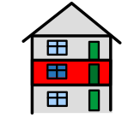
Hur kan ett hem se ut i olika delar av världen?

Slide 8
Hur kan ett hem se ut i olika delar av världen?

Slide 9
Gå in på Gapminder
https://www.gapminder.org/dollar-street?topic=homes&zoom=5
Jämför två länder

Slide 12
Till läraren:
Lektion 1
Syfte: Syfte: Att låta barnen reflektera över ett grundläggande mänskligt behov - att ha ett hem. Se likheter och skillnader mellan olika hem och kulturer. Arbeta med mål 6 och 16.
Metod: Prata om hur ett “hem” kan se ut runt om i världen. Vissa bor i hus, lägenhet, radhus, hydda eller koja.
Avsluta lektionen med att gå in på Gapminder (se länk 1). Välj ut 2-3 länder. Det kommer visas bilder på hur personer lever och bor. Jämför och visa elevernax på exempelvis smartboard eller projektor.
Alternativ hemläxa: Skicka med en “får-jag-följa-med-hem-påse” med instruktioner. Skriv instruktioner med bildstöd.
Låt eleverna presentera för helklass eller för varandra på nästa lektion.
Tidsåtgång: ca 30-40 min
Om materialet
Materialet är framtaget av Henåns grundsärskola
Distribueras av UNDP Sverige via globalamålen.se
Widgitsymboler © Widgit Software/Symbolbruket AB 2022 | www.symbolbruket.se

